Slide 1
Energía potencial
Unidad Temática: Trabajo y energía
2º año ejecutivo
Física II
Cátedra de Física

Slide 2
Trabajo realizado por la fuerza peso
Consideremos un objeto de masa m en caída libre
h_{i}
h_{f}

Slide 3
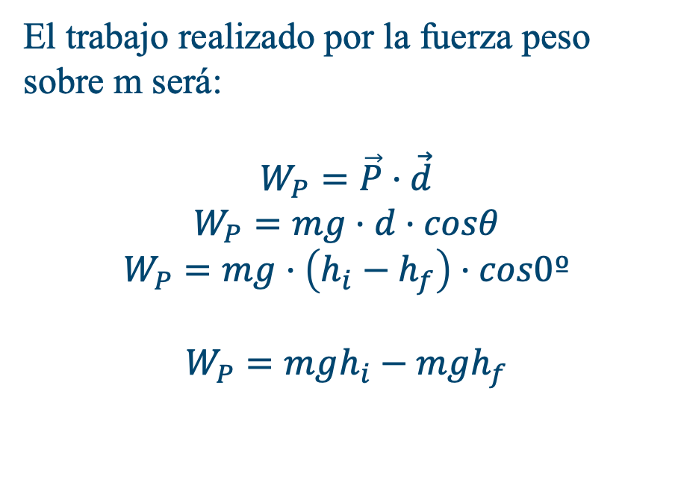



Trabajo realizado por la fuerza peso
Consideremos un objeto de masa m en caída libre
El trabajo realizado por la fuerza peso sobre m será:
$$W_{P}=\vec{P}·\vec{d}$$
$$W_{P}=mg·d·cosθ$$
$$W_{P}=mg·\left(h_{i}−h_{f}\right)·cos0º$$
$$W_{P}=mgh_{i}−mgh_{f}$$
$\vec{P}$
$\vec{d}$
h_{i}
h_{f}
$\vec{P}$

Slide 4
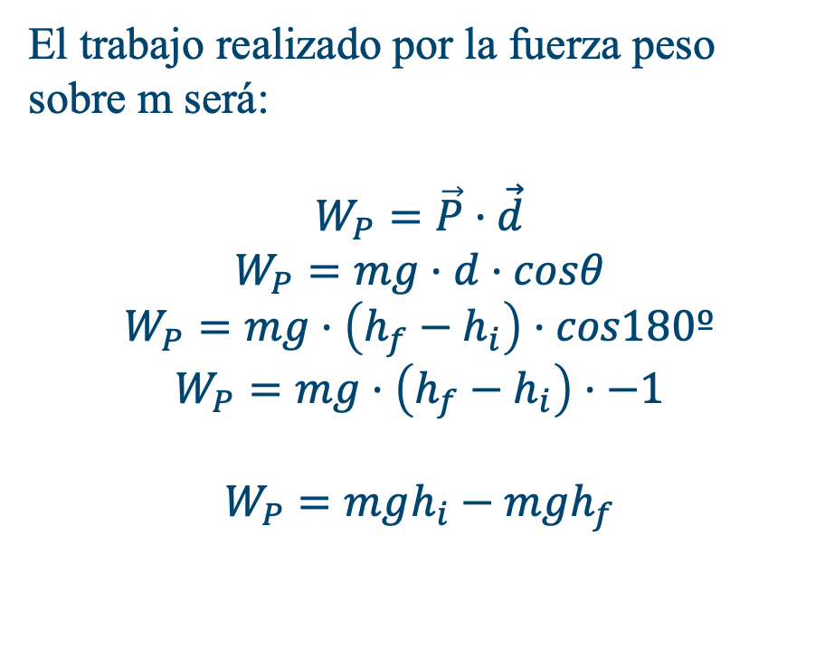
Trabajo realizado por la fuerza peso
Si el objeto estuviera subiendo, debido a un lanzamiento
El trabajo realizado por la fuerza peso sobre m será:
El trabajo realizado por la fuerza peso sobre m será:
$$W_{P}=\vec{P}·\vec{d}$$
$$W_{P}=mg·d·cosθ$$
$$W_{P}=mg·\left(h_{f}−h_{i}\right)·cos180º$$
$$W_{P}=mg·\left(h_{f}−h_{i}\right)·−1$$
$$W_{P}=mgh_{i}−mgh_{f}$$
$\vec{P}$
$\vec{d}$
h_{f}
h_{i}
$\vec{P}$

Slide 5



Trabajo realizado por la fuerza peso
Si esta vez el objeto subiera por un plano inclinado o fuese lanzado como proyectil…
$\vec{d}$
$\vec{P}$
h_{f}
h_{i}
$\vec{P}$

Slide 6
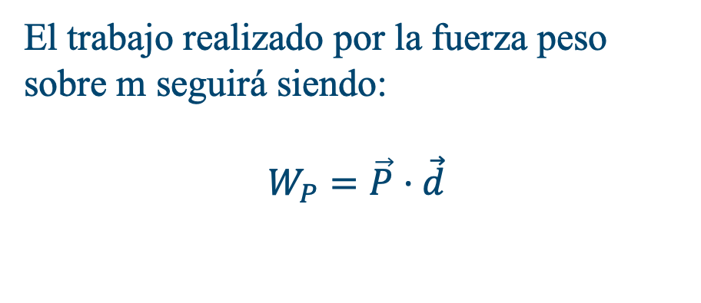
Trabajo realizado por la fuerza peso
Si esta vez el objeto subiera por un plano inclinado o fuese lanzado como proyectil…
El trabajo realizado por la fuerza peso sobre m seguirá siendo:
$$W_{P}=\vec{P}·\vec{d}$$
$\vec{d}$
$\vec{P}$
h_{f}
h_{i}
$\vec{P}$

Slide 7




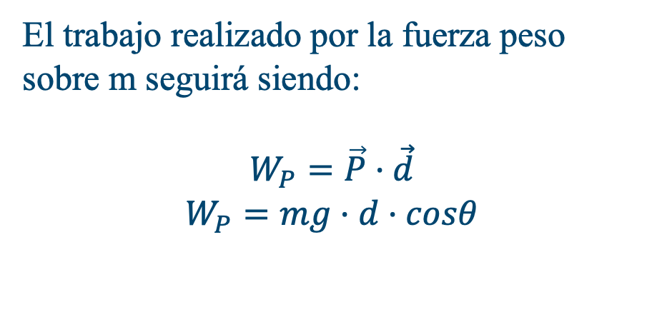
Trabajo realizado por la fuerza peso
Si esta vez el objeto subiera por un plano inclinado o fuese lanzado como proyectil…
El trabajo realizado por la fuerza peso sobre m seguirá siendo:
$$W_{P}=\vec{P}·\vec{d}$$
$$W_{P}=mg·d·cosθ$$
$\vec{d}$
$$α$$
h_{f}
$\vec{d}$
h_{i}
$$θ$$
$\vec{P}$

Slide 8
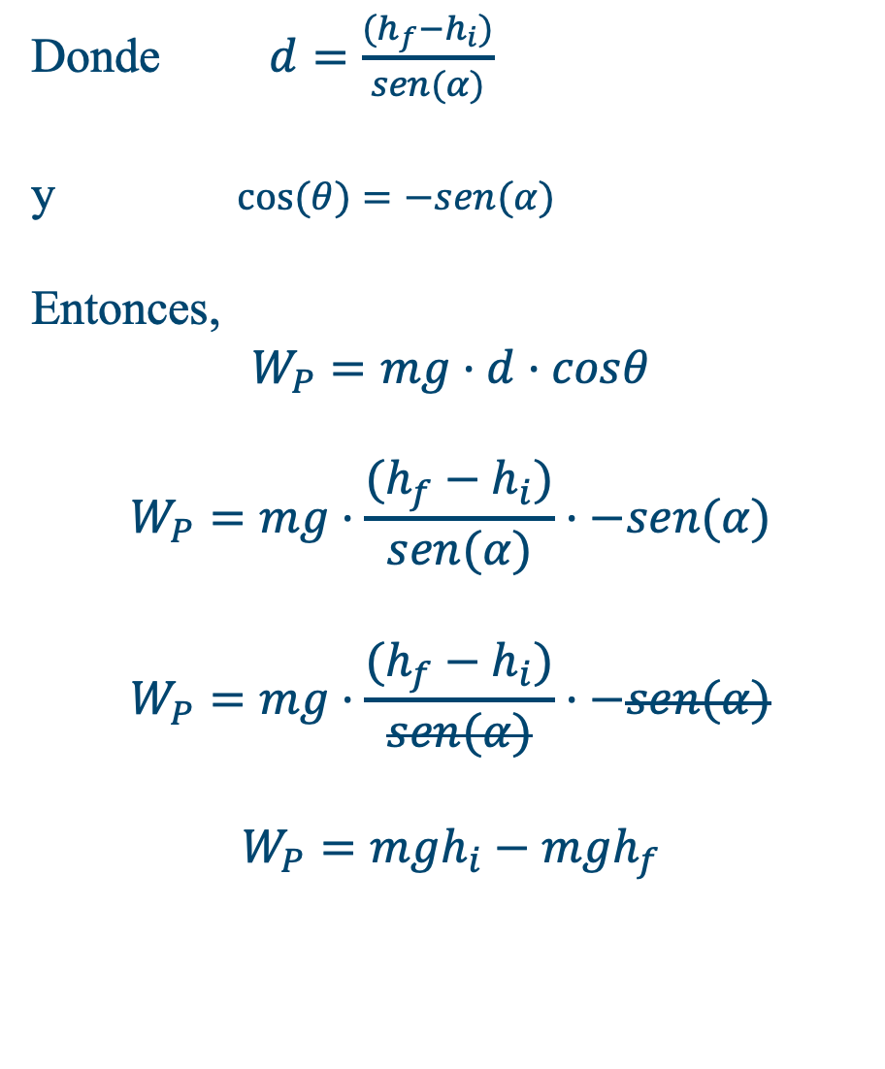





Trabajo realizado por la fuerza peso
Donde $d=\frac{(h_{f}−h_{i})}{sen(α)}$
y $cos⁡(θ)=−sen(α)$
Entonces,
$$W_{P}=mg·d·cosθ$$
$$W_{P}=mg·\frac{(h_{f}−h_{i})}{sen(α)}·−sen(α)$$
$$W_{P}=mg·\frac{(h_{f}−h_{i})}{sen(α)}·−sen(α)$$
$$W_{P}=mgh_{i}−mgh_{f}$$
$\vec{d}$
$$α$$
h_{f}
h_{i}
$\vec{d}$
$$θ$$
$\vec{P}$

Slide 9
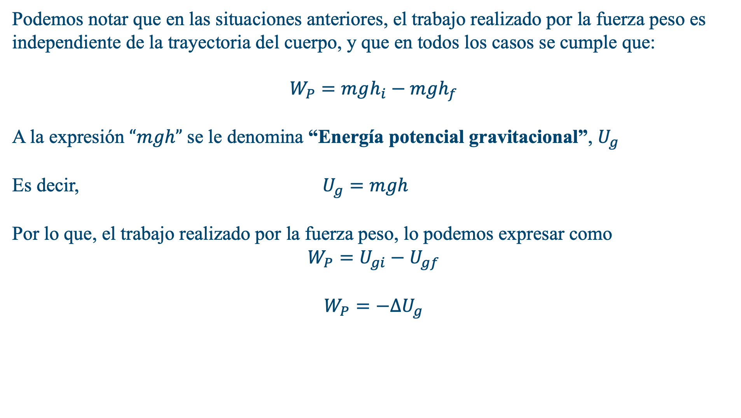
Energía potencial gravitacional
Podemos notar que en las situaciones anteriores, el trabajo realizado por la fuerza peso es independiente de la trayectoria del cuerpo, y que en todos los casos se cumple que:
$$W_{P}=mgh_{i}−mgh_{f}$$
A la expresión $“mgh”$se le denomina “Energía potencial gravitacional”, $U_{g}$
Es decir, $U_{g}=mgh$
Por lo que, el trabajo realizado por la fuerza peso, lo podemos expresar como
$$W_{P}=U_{gi}−U_{gf}$$
$$W_{P}=−∆U_{g}$$

Slide 10

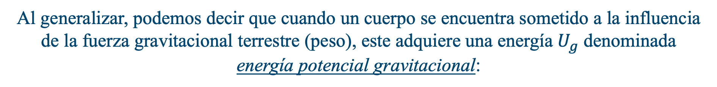


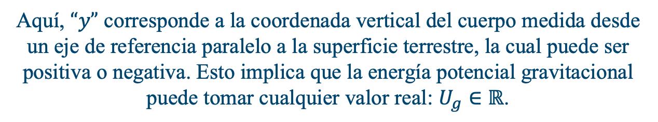

Energía potencial gravitacional
Al generalizar, podemos decir que cuando un cuerpo se encuentra sometido a la influencia de la fuerza gravitacional terrestre (peso), este adquiere una energía $U_{g}$ denominada
energía potencial gravitacional:
$$\vec{g}$$
$$U_{g}=mgh$$
$$h$$
Aquí, $“y”$ corresponde a la coordenada vertical del cuerpo medida desde un eje de referencia paralelo a la superficie terrestre, la cual puede ser positiva o negativa. Esto implica que la energía potencial gravitacional puede tomar cualquier valor real: $U_{g}∈ℝ$.
$$h$$
(*) Esta expresión es válida solo para cuerpos que se encuentran a distancias cercanas a la superficie terrestre.

Slide 11
Trabajo de la fuerza elástica

Slide 12
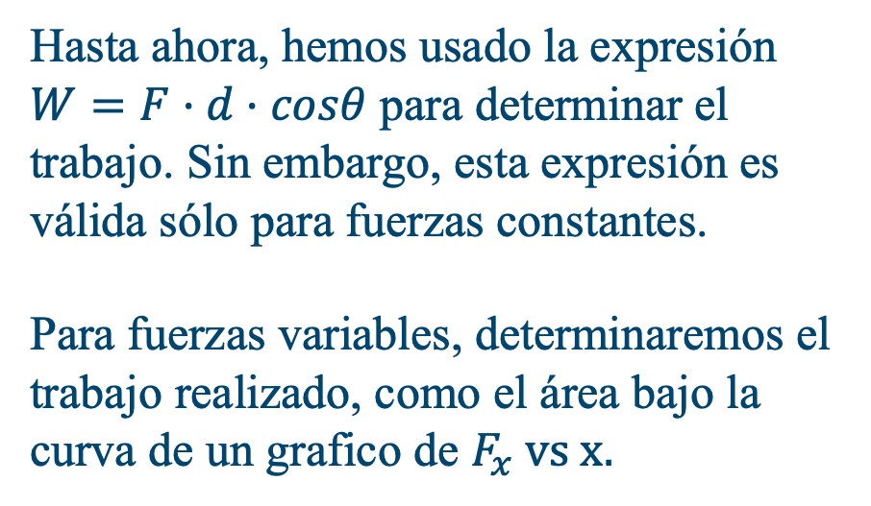


Trabajo para fuerzas no constantes
Hasta ahora, hemos usado la expresión $W=F·d·cosθ$ para determinar el trabajo. Sin embargo, esta expresión es válida sólo para fuerzas constantes.
Para fuerzas variables, determinaremos el trabajo realizado, como el área bajo la curva de un grafico de $F_{x} vs x.$
$$F_{x}$$
$$x$$

Slide 13










Trabajo para fuerzas no constantes
Hasta ahora, hemos usado la expresión $W=F·d·cosθ$ para determinar el trabajo. Sin embargo, esta expresión es válida sólo para fuerzas constantes.
Para fuerzas variables, determinaremos el trabajo realizado, como el área bajo la curva de un grafico de $F_{x} vs x.$
$$F_{x}$$
$$W$$
$$x$$
$$x_{i}$$
$$x_{f}$$

Slide 14
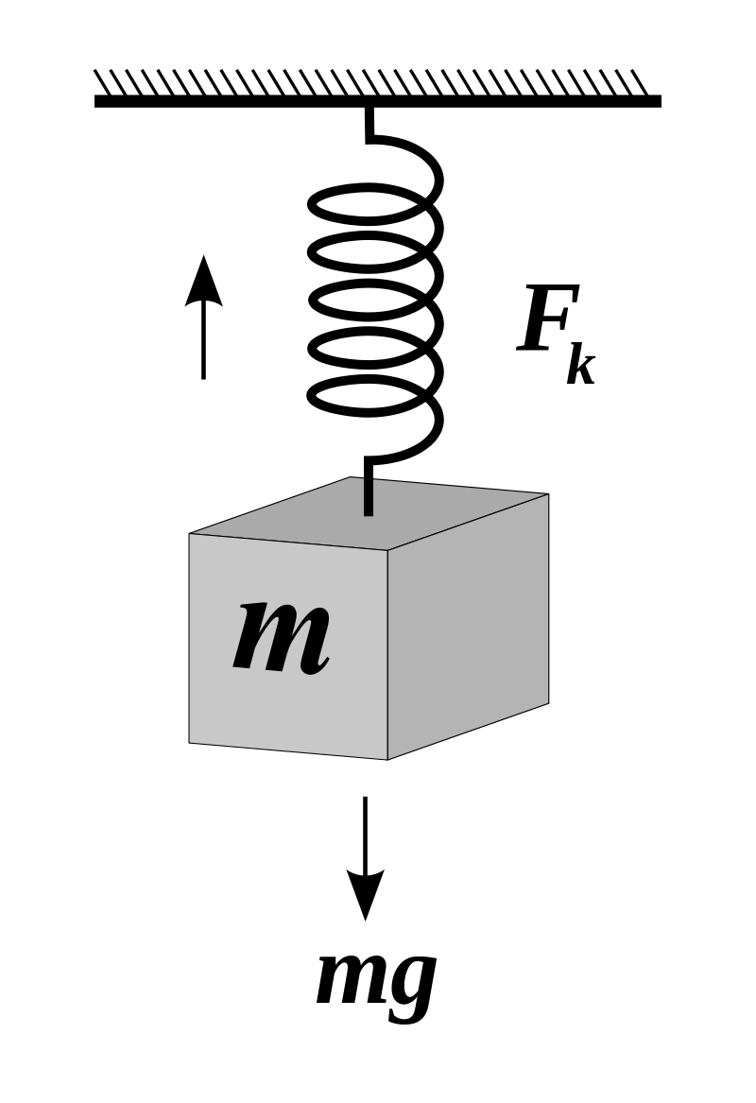





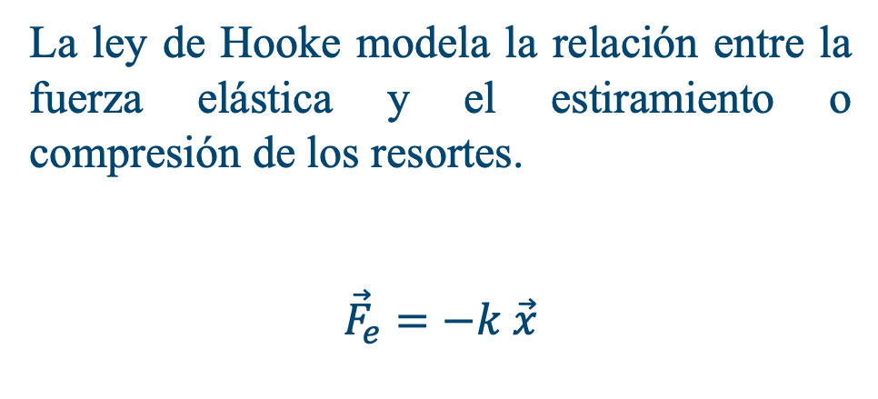
Fuerza elástica
Como ya hemos visto, la fuerza que ejercen los resortes, depende de la elongación o compresión de éstos.
$$l_{0}$$
$$\vec{x}$$
La ley de Hooke modela la relación entre la fuerza elástica y el estiramiento o compresión de los resortes.
$${\vec{F}}_{e}=−k \vec{x}$$
Estiramiento
$${\vec{F}}_{e}$$
Largo natural
$$\vec{x}$$
Compresión
${\vec{F}}_{e}$
La fuerza elástica es un caso de fuerza variable, ya que su magnitud depende de que tanto está deformado (estirado o comprimido) el resorte. Por lo tanto, no se puede calcular el trabajo realizado por esta fuerza mediante la fórmula convencional.

Slide 15







Fuerza elástica
Como ya hemos visto, la fuerza que ejercen los resortes, depende de la elongación o compresión de éstos.
$$F_{e,x}$$
$$l_{0}$$
$$\vec{x}$$
Estiramiento
$${\vec{F}}_{e}$$
$$x$$
Largo natural
$$\vec{x}$$
Compresión
${\vec{F}}_{e}$
$${\vec{F}}_{e}=−k \vec{x}$$

Slide 16







Fuerza elástica
Como ya hemos visto, la fuerza que ejercen los resortes, depende de la elongación o compresión de éstos.
$$F_{e,x}$$
$$l_{0}$$
$$\vec{x}$$
Estiramiento
$${\vec{F}}_{e}$$
$$x_{i}$$
$$x_{f}$$
Largo natural
$$x$$
$$\vec{x}$$
$$−kx_{i}$$
Compresión
${\vec{F}}_{e}$
$$−kx_{f}$$
$${\vec{F}}_{e}=−k \vec{x}$$

Slide 17








Fuerza elástica
Como ya hemos visto, la fuerza que ejercen los resortes, depende de la elongación o compresión de éstos.
La ley de Hooke modela la relación entre la fuerza elástica y la elongación o compresión de los resortes.
$$F_{e,x}$$
$$W_{resorte}$$
$$x_{i}$$
$$x_{f}$$
$$x$$
$$−kx_{i}$$
$${\vec{F}}_{e}=−k \vec{x}$$
$$−kx_{f}$$

Slide 18
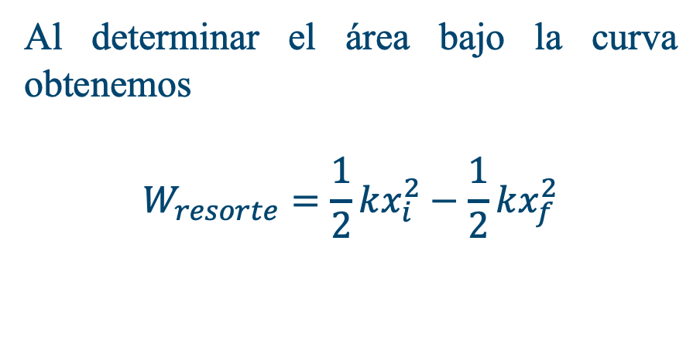
Fuerza elástica
Al determinar el área bajo la curva obtenemos
$$W_{resorte}=\frac{1}{2}kx_{i}^{2}−\frac{1}{2}kx_{f}^{2}$$
$$F_{e,x}$$
$$W_{resorte}$$
$$x_{i}$$
$$x_{f}$$
$$x$$
$$−kx_{i}$$
$$−kx_{f}$$

Slide 19
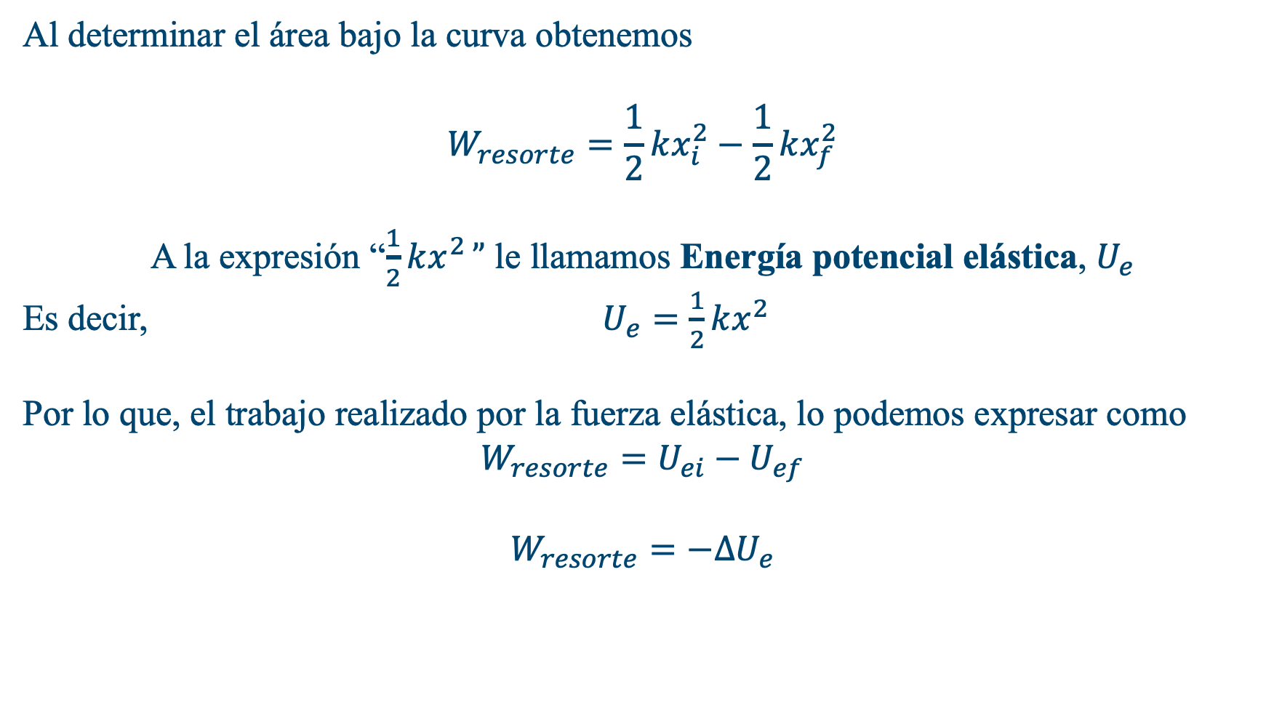
Energía potencial elástica
Al determinar el área bajo la curva obtenemos
$$W_{resorte}=\frac{1}{2}kx_{i}^{2}−\frac{1}{2}kx_{f}^{2}$$
A la expresión “$\frac{1}{2}kx^{2 }”$ le llamamos Energía potencial elástica, $U_{e}$
Es decir, $U_{e}=\frac{1}{2}kx^{2}$
Por lo que, el trabajo realizado por la fuerza elástica, lo podemos expresar como
$$W_{resorte}=U_{ei}−U_{ef}$$
$$W_{resorte}=−∆U_{e}$$

Slide 20




Fuerzas conservativas
Se puede demostrar que el trabajo hecho por las fuerzas peso y elástica sobre un cuerpo que se mueve por alguna trayectoria arbitraria siempre se puede calcular como
$$B$$
$$W_{peso}=U_{gA}−U_{gB}=−ΔU_{g}$$
$$W_{resorte}=U_{eA}−U_{eB}=−ΔU_{e}$$
$$\vec{g}$$
Esto implica que el trabajo realizado por estas fuerzas depende exclusivamente del punto inicial y final de la trayectoria (no de la trayectoria en sí), por lo tanto, se dice que son
fuerzas conservativas.
$$A$$

Slide 21
Energía mecánica

Slide 22


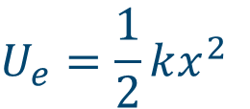



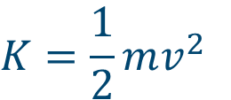



Energía mecánica
La suma algebraica de todas las formas de energía que puede adquirir un cuerpo se denomina energía mecánica:
$$E=K+U_{g}\text{+ }U_{e}$$
$$\vec{g}$$
Expresión
Energía
$$\vec{v}$$
$$K=\frac{1}{2}mv^{2}$$
cinética
Movimiento
$$m$$
$$x$$
$$h$$
$$U_{g}=mgh$$
potencial gravitatoria
$$l_{0}$$
Posición
$$U_{e}=\frac{1}{2}kx^{2}$$
potencial elástica
$$h=0$$
Fuerzas conservativas
FIS110 – Clase 6.3
Energía mecánica

Slide 23



Energía mecánica
La suma algebraica de todas las formas de energía que puede adquirir un cuerpo se denomina energía mecánica:
$$E=K+U_{g}\text{+ }U_{e}$$
La energía no se crea ni se destruye, solo se transforma
El trabajo total realizado sobre un cuerpo puede ser siempre separado en un trabajo hecho por fuerzas conservativas y un trabajo hecho por fuerzas no conservativas (roce):
$$W_{total}=ΔK$$
$$W_{fuerzas conservativas}+W_{fuerzas no−conservativo}=ΔK$$
$$−ΔU_{g}−ΔU_{e}+W_{FNC}=ΔK$$
$$W_{FNC}=ΔK+ΔU_{g}+ΔU_{e}$$
$$W_{FNC}=ΔE$$
FIS110 – Clase 6.3
Energía mecánica

Slide 24
Energía mecánica
La suma algebraica de todas las formas de energía que puede adquirir un cuerpo se denomina energía mecánica:
$$E=K+U_{g}\text{+ }U_{e}$$
La energía no se crea ni se destruye, solo se transforma
El trabajo total realizado sobre un cuerpo puede ser siempre separado en un trabajo hecho por fuerzas conservativas y un trabajo hecho por fuerzas no conservativas (roce):
$$W_{total}=W_{conservativo}+W_{FNC}$$
$$ΔE=0$$
$$ΔE=W_{FCN}$$
En ausencia de fuerzas no-conservativas
Con fuerzas no-conservativas
FIS110 – Clase 6.3
Energía mecánica

Slide 25
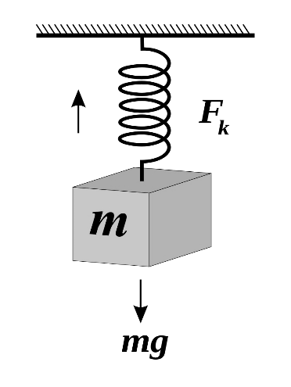


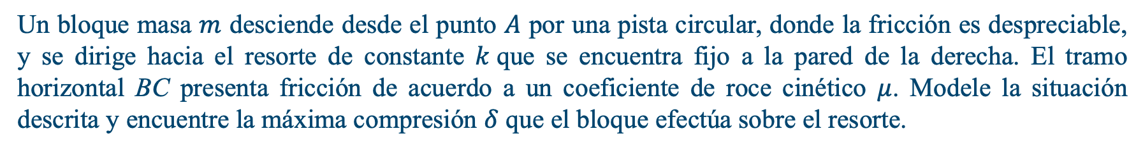





Ejemplo
Un bloque masa $m$ desciende desde el punto $A$ por una pista circular, donde la fricción es despreciable, y se dirige hacia el resorte de constante $k$que se encuentra fijo a la pared de la derecha. El tramo horizontal BC presenta fricción de acuerdo a un coeficiente de roce cinético $μ$. Modele la situación descrita y encuentre la máxima compresión $δ$ que el bloque efectúa sobre el resorte.
$$A$$
$$\vec{g}$$
$$h$$
$$B$$
$$C$$
$$D$$
$$2h$$
$$δ$$
FIS110 – Clase 6.3
Energía mecánica

Slide 26
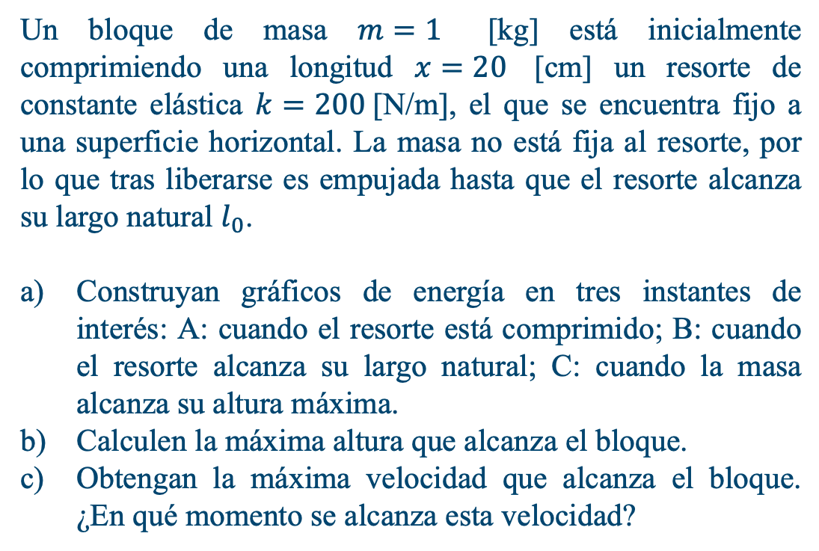


Ejercicio
Un bloque de masa $m=1$ [kg] está inicialmente comprimiendo una longitud $x=20$ [cm] un resorte de constante elástica $k=200$[N/m], el que se encuentra fijo a una superficie horizontal. La masa no está fija al resorte, por lo que tras liberarse es empujada hasta que el resorte alcanza su largo natural $l_{0}$.
Construyan gráficos de energía en tres instantes de interés: A: cuando el resorte está comprimido; B: cuando el resorte alcanza su largo natural; C: cuando la masa alcanza su altura máxima.
Calculen la máxima altura que alcanza el bloque.
Obtengan la máxima velocidad que alcanza el bloque. ¿En qué momento se alcanza esta velocidad?
$$v=0$$
$$\vec{g}$$
FIS110 – Clase 6.3
Energía mecánica

